Slide 1
System Testing
ThS. Trần Thị Thanh Nga
Khoa CNTT, Trường ĐH Nông Lâm TPHCM
Email: ngattt@hcmuaf.edu.vn

Slide 2

Learning Goals
System Testing
Integration Testing
Unit Testing
Notes:
Hiểu rõ khái niệm kiểm thử hệ thống
Lý do cần thực hiện kiểm thử hệ thống
Khi nào cần ***
Cách thức thực hiện

Slide 3
Content
System Testing – What?
System Testing – Why?
System Testing – When?
System Testing – How?

Slide 4
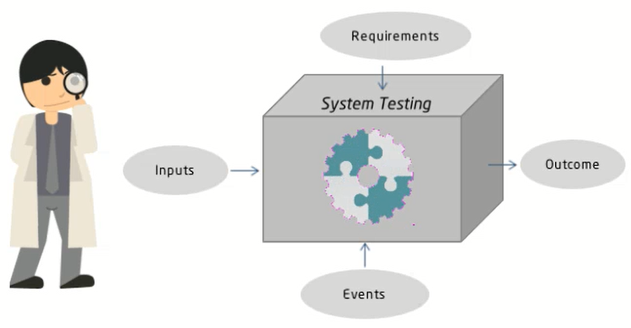
System Testing – What?
System testing is defined as testing the behavior of a system / software as per software requirement specification
Is concerned with the behavior of the whole system / product as defined by the scope of a development project or product
Notes:
Kiểm thử hệ thống được định nghĩa là việc kiểm thử hành vi hay tương tác của người dung của 1 hệ thống phần mềm có đúng như trong đặc tả yêu cầu của hệ thống phần mềm đó
Thực hiện kiểm thử hệ thống là thực hiện trên 1 hệ thống đầy đủ, nghĩa là toàn bộ các chức năng, nghiệp vụ của hệ thống đều đã có đầy đủ như đã được xác định trong phạm vi (scope) phát triển của hệ thống phần mềm đó

Slide 5
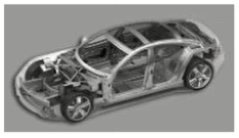


System Testing – Why?
To verify, validate the functional, non functional, business, technical requirements of the software
To test in an environment that closely resembles the production environment where the application will be finally deployed
The final test to verify that the system to be delivered
Notes:
Nhằm kiểm tra các chức năng, các đặc tính của hệ thống phần mềm có đúng và đủ theo đặc tả yêu cầu của hệ thống phần mềm đó
Để kiểm thử trong 1 môi trường gần giống môi trường thực chính là môi trường mà sản phẩm đó được cài đặt để người dùng cuối cùng sử dụng
Là kiểm thử cuối cùng do những người trong dự án/ nhóm phát triển phần mềm kiểm tra trước khi sản phẩm được bàn giao cho khách hàng
verify: kiểm chứng; validate: xác thực; resembles: giống với

Slide 6





System Testing - When
Complete software system should be developed
Unit testing must be completed
Integration testing must be completed
Specifications for the product have been completed
Test cases, test data and test schedule are ready
Notes:
Hệ thống cần kiểm thử đã hoàn thiện, đã được phát triển xong
Các thành phần riêng lẻ trong hệ thống đã đc kiểm thử đơn vị
Kiểm thử tích hợp cũng đã được hoàn thành
Tài liệu đặc tả cho hệ thống đã hoàn thành và ko có thay đổi
Các tài liệu kiểm thử như test case, dữ liệu test, lịch trình kiểm thử đã sẵn sàng để sử dụng

Slide 7
System Testing – How?
Requirement specification
Business process / Business workflow
Use cases
Interaction with 3rd services or another system
Notes:
Kiểm tra xem hệ thống đó có hoạt động theo đúng tài liệu đặc tả của hệ thống đó hay ko? Tài liệu đặc tả có thể là:
Yêu cầu đặc tả
Quy trình nghiệp vụ / Luồng nghiệp vụ
Use case
Tài liệu mô tả sự tích hợp hệ thống với 1 dịch vụ bên ngoài hoặc sự tích hợp của hệ thống với nhau

Slide 8
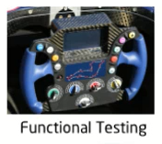
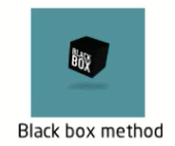
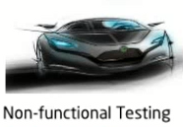

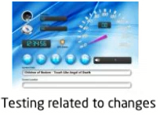
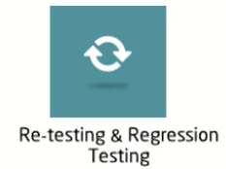
System Testing – How?
Notes:
Có nhiều loại kiểm thử nhưng giai đoạn kiểm thử hệ thống thì sử dụng các loại kiểm thử sau:
Kiểm thử chức năng;
Kiểm thử phi chức năng;
Kiểm thử liên quan tới sự thay đổi của phần mềm
Tương ứng với mỗi loại kiểm thử trên, chúng ta sẽ dung những kỹ thuật khác nhau để thực hiện
Kiểm thử hệ thống do tester đảm nhiệm

Slide 9
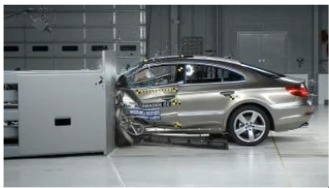

System Testing – How?
The most likely / closely to the production environment to minimize environment-specific failure
Where the software / system / application will be finally deployed
Notes:
Muốn đạt kết quả tốt nhất, tránh các lỗi do môi trường cài đặt phát sinh khi hệ thống được cài đặt cho người dùng cuối sử dụng sản phẩm thì môi trường thực hiện kiểm thử hệ thống phải giống với môi trường thực tế nhất có thể
- Môi trường thực tế là môi trường mà phần mềm được cài đặt cuối cùng. Cài đặt xong thì người dùng cuối sẽ dùng sản phẩm hay sản phẩm đó được đông đảo người dùng trên thị trường dùng

Slide 10
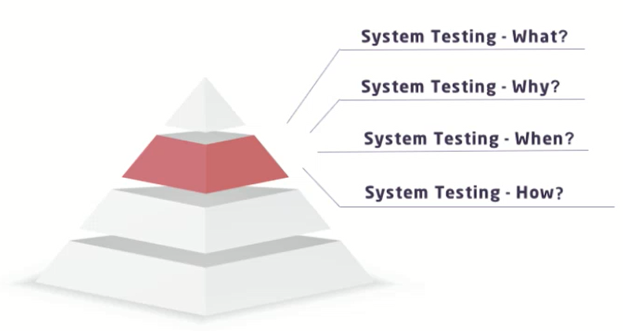
Summary

Slide 11
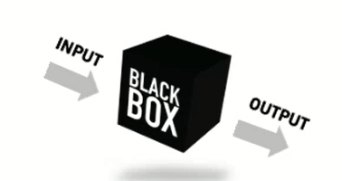
Glossary of teams
Black Box Test
Focus on input and output of the software without regard to the internal code of the program
Focus on functional requirement of the software
Design sets of input conditions that will fully exercise all functional requirements for a program
Notes:
Coi sản phẩm phần mềm như 1 hộp đen, chỉ tập trung vào đầu vào và đầu ra của phần mềm mà không quan tâm tới code bên trong của sản phẩm
Đưa các bộ dữ liệu đầu vào, nhập dữ liệu vào các chức năng cần kiểm thử hệ thống và quan sát kết quả trả về là gì, có đúng yêu cầu đặc tả hay mô tả chi tiết ko?
Chỉ tập trung vào kiểm thử các chức năng của phần mềm dựa trên yêu cầu đặc tả của sản phẩm đó
Thiết kế các bộ đầu vào để kiểm tra được tất cả các nghiệp vụ, các yêu cầu về mặt chức năng của hệ thống cần kiểm thử

Slide 12
Tài liệu tham khảo
Tham khảo bộ bài giảng được biên soạn bởi cty FSOFT

